Slide 1
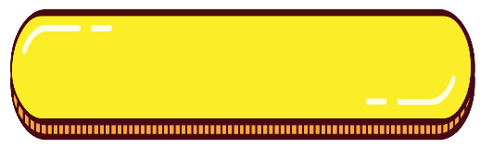
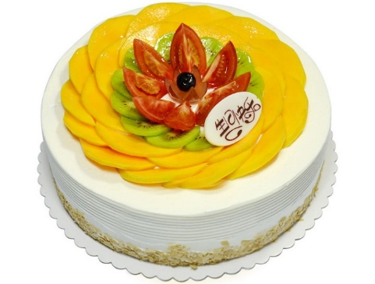
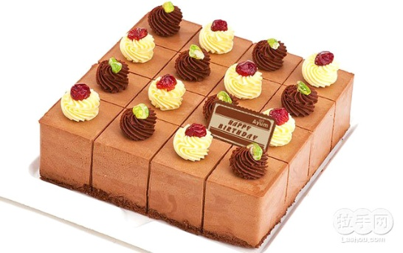

新课导入
叶老师准备给孩子买一个蛋糕，到了蛋糕店她发现有两款蛋糕比较不错，而且价格相同。这时她犹豫了，买哪种蛋糕更划算呢？你能帮她选一选吗？

Slide 2


1. 圆 柱
圆柱的体积（1）
R·六年级下册

Slide 3
想一想：圆的面积计算公式是怎样推导的？

Slide 4
S_{圆}=πr²
圆
长方形
转化
利用了（ ）的思想方法

Slide 5
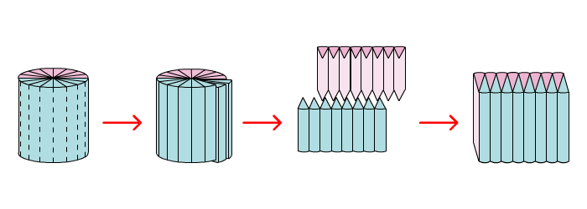


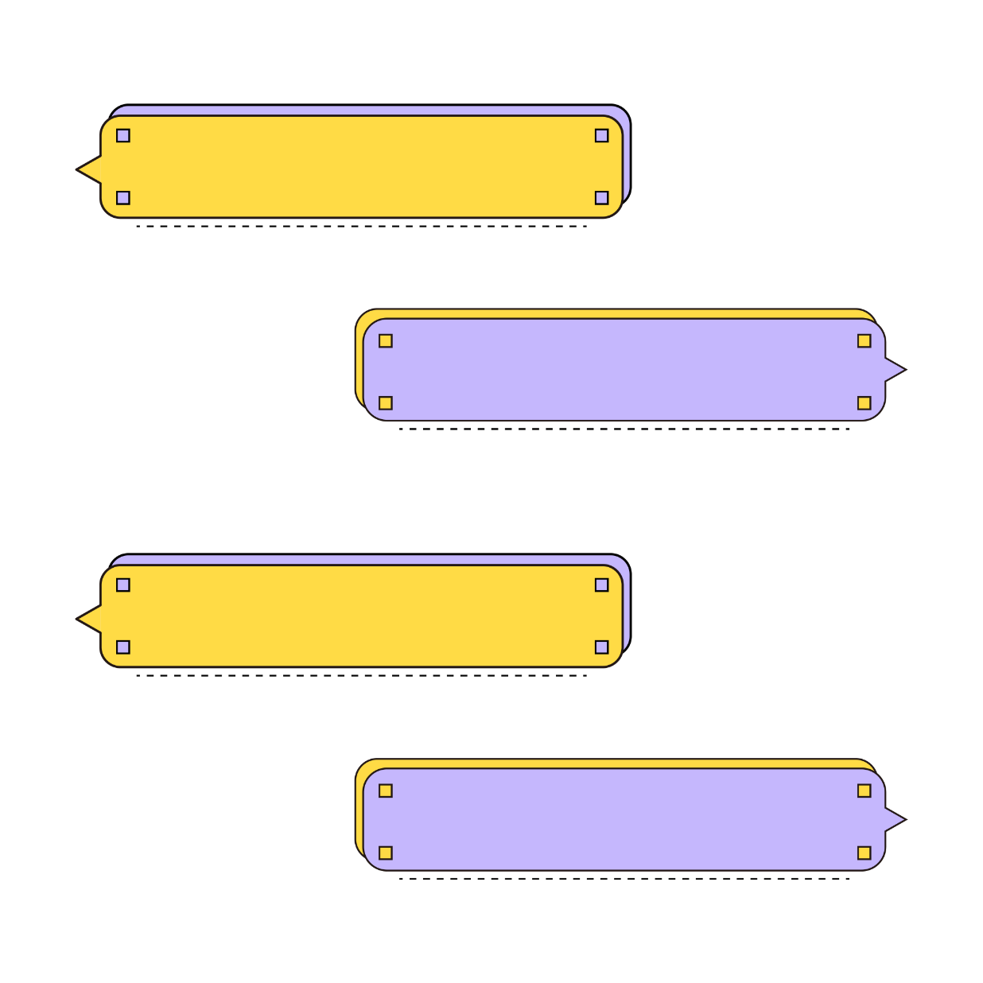

探索新知
把圆柱的底面分成许多相等的扇形。
把圆柱切开，再像这样拼起来，得到一个近似的长方体。

Slide 10
分成的扇形越多，拼成的立体图形就越接近于长方体。

Slide 11
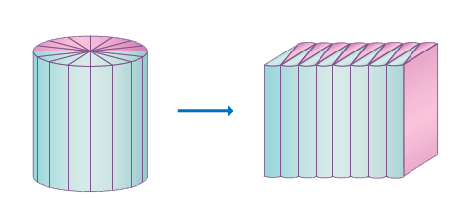
①圆柱通过切拼后，转化为近似的长方体，什么变了? 什么没变?
②长方体的底面积与原来圆柱的哪部分有关系? 有什么关系?
③长方体的高与原来圆柱的哪部分有关系? 有什么关系?
④你认为圆柱的体积可以怎样计算?

Slide 12
长方体的体积与圆柱的体积相等。
长方体的高等于圆柱的高。
长方体的底面积等于圆柱的底面积。

Slide 13
长方体的体积＝ 底面积 × 高
圆柱的体积＝ 底面积 × 高
用字母表示: V ＝Sh＝ πr²h

Slide 14

1. 一根圆柱形木料，底面积为75cm²，长90cm。它的体积是多少？
V ＝ Sh
＝75×90＝6750（cm³）
答：它的体积是6750cm³。

Slide 15
2.挖一口圆柱形水井，地面以下的井深为10m，底面直径为1m。挖出的土有多少立方米?
V ＝π ²h
＝3.14×（1÷2）²×10
＝7.85（m³）
答：挖出的土有7.85m³。

Slide 16


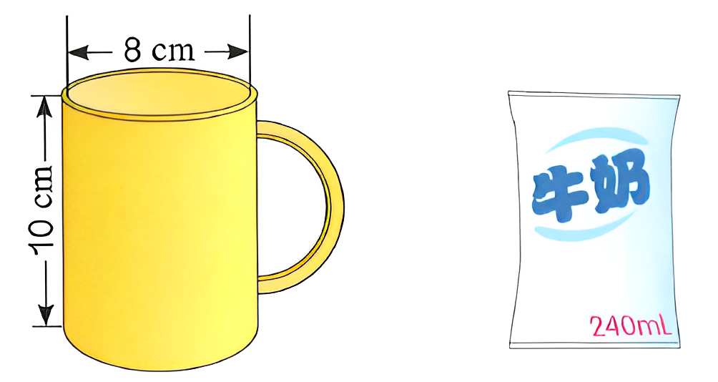

下图中的杯子能不能装下2袋这样的牛奶?(数据是从杯子里面测量得到的。)
解决这个问题就是要计算什么?

Slide 17
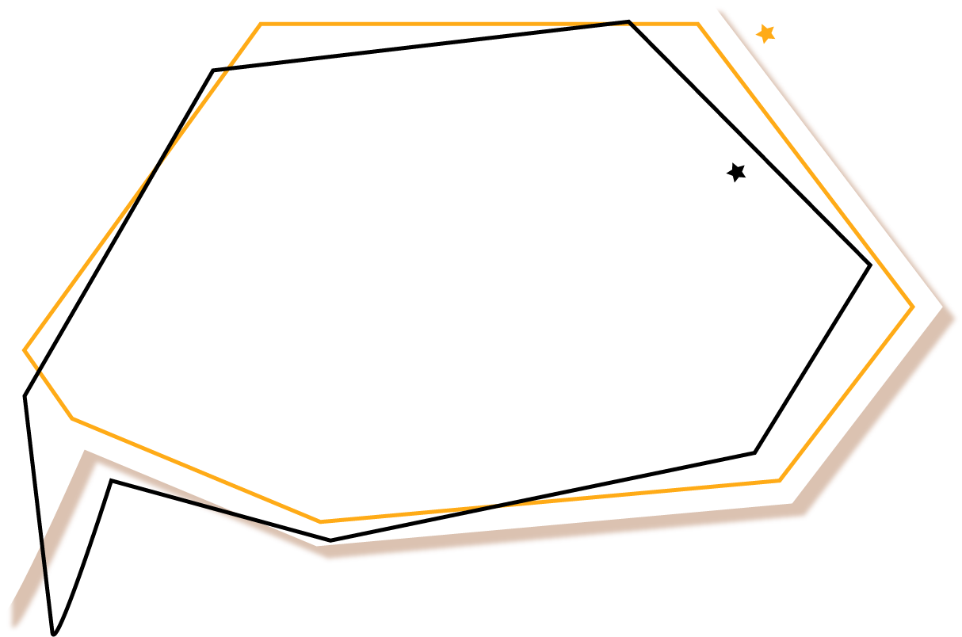
下图中的杯子能不能装下2袋这样的牛奶?(数据是从杯子里面测量得到的。)
杯子的容积
容积的计算方法与体积的计算方法相同

Slide 18
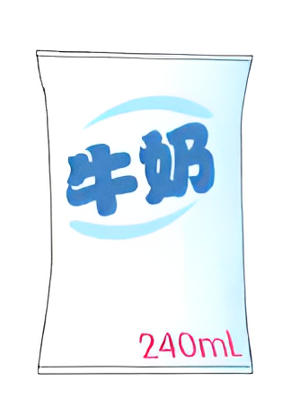
杯子的底面积：3.14×(8÷2)²
＝3.14×4²
＝3.14×16
＝50.24 (cm² )
杯子的容积： 50.24×10
＝502.4 (cm³ )
＝502.4 (mL)
牛奶的体积：240×2=480(mL)
502.4>480
答：杯子能装下2袋这样的牛奶。

Slide 19
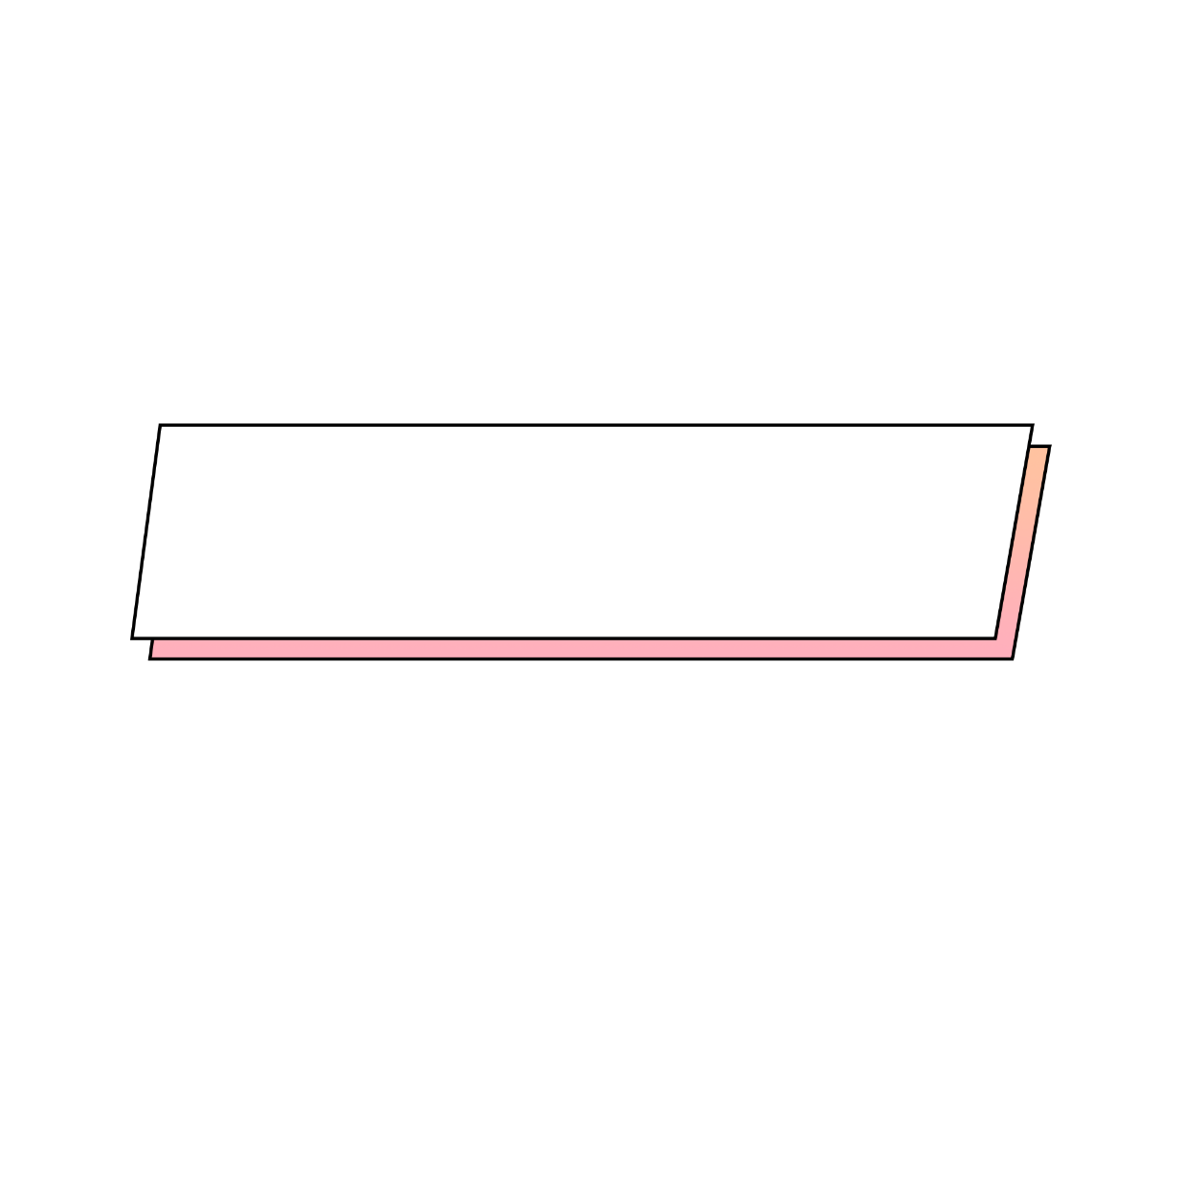
你能帮叶老师选一选吗？
a＝30 cm
b＝25 cm
h＝8 cm
r＝14 cm
h＝10 cm
V ＝πr²h
V ＝abh
＝3.14×14²×10
＝6154.4 (cm³ )
＝30×25×8
＝6000 (cm³ )

Slide 20
1.小明和妈妈出去游玩，带了一个圆柱形保温壶，从里面量底面直径是8cm，高是15cm。如果两人游玩期间要喝1L水，带这壶水够喝吗?

Slide 21
保温杯的底面积：3.14×(8÷2)²
＝ 3.14×4²
＝ 3.14×16
＝ 50.24 (cm²)
保温杯的容积： 50.24×15
＝753.6 (cm³)
＝0.7536(L)
答：因为0.7536小于1，所以带这壶水不够喝。

Slide 22
2.一个圆柱形的水池，从里面量底面半径是5m，深是3.2m。这个水池能蓄水多少吨? ( 1m³的水重1t。)
V ＝πr²h
3.14×5²×3.2＝251.2（m³）
答：这个水池能蓄水251.2吨。

Slide 23


课堂小结
同学们，今天的数学课你们有哪些收获呢？

Slide 24
巩固练习
1.一个圆柱形钢材，底面积是 0.5 dm²，
长是 0.8 dm，这个圆柱形钢材的体积是多少？
0.5×0.8 = 0.4（dm³）
选自“状元成才路”系列丛书

Slide 25
2.和谐村在休闲广场上建了 10 个同样大小的圆柱形花坛(如图)，花坛的底面内直径为 2m，高为 0.6 m，如果每个花坛里面填土的高度为 0.4 m，这 10 个花坛共需要填土多少立方米？
3.14×（2÷2）²×0.4×10
= 12.56（m³）
选自“状元成才路”系列丛书

Slide 26
3.一个圆柱的体积是 37.68 cm³，高是 3 cm，它的底面积是多少平方厘米？
37.68÷3 = 12.56（cm²）
选自“状元成才路”系列丛书

